Slide 1






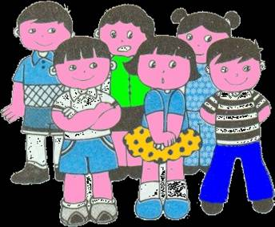


NHIỆT LIỆT CHÀO MỪNG CÁC THẦY CÔ
DỰ GIỜ THĂM LỚP 3A1

Slide 2
Ôn bài cũ:
Đọc đoạn 1+ 2 và nêu nội dung bài.
2. Đọc đoạn 3+ 4 và nêu giọng đọc toàn bài.

Slide 3
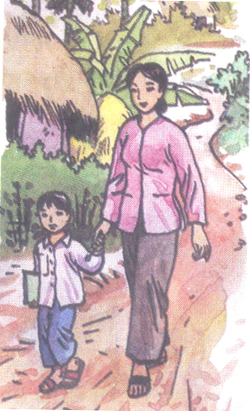

Slide 4
Hằng năm, cứ vào cuối thu, lá ngoài đường rụng nhiều, lòng tôi lại náo nức những kỉ niệm mơn man của buổi tựu trường.

Slide 5
Tôi quên thế nào được những cảm giác trong sáng ấy nảy nở trong lòng tôi như mấy cánh hoa tươi mỉm cười giữa bầu trời quang đãng.

Slide 6
Họ thèm vụng và ước ao thầm được như những người học trò cũ, biết lớp, biết thầy để khỏi phải rụt rè trong cảnh lạ.

Slide 7
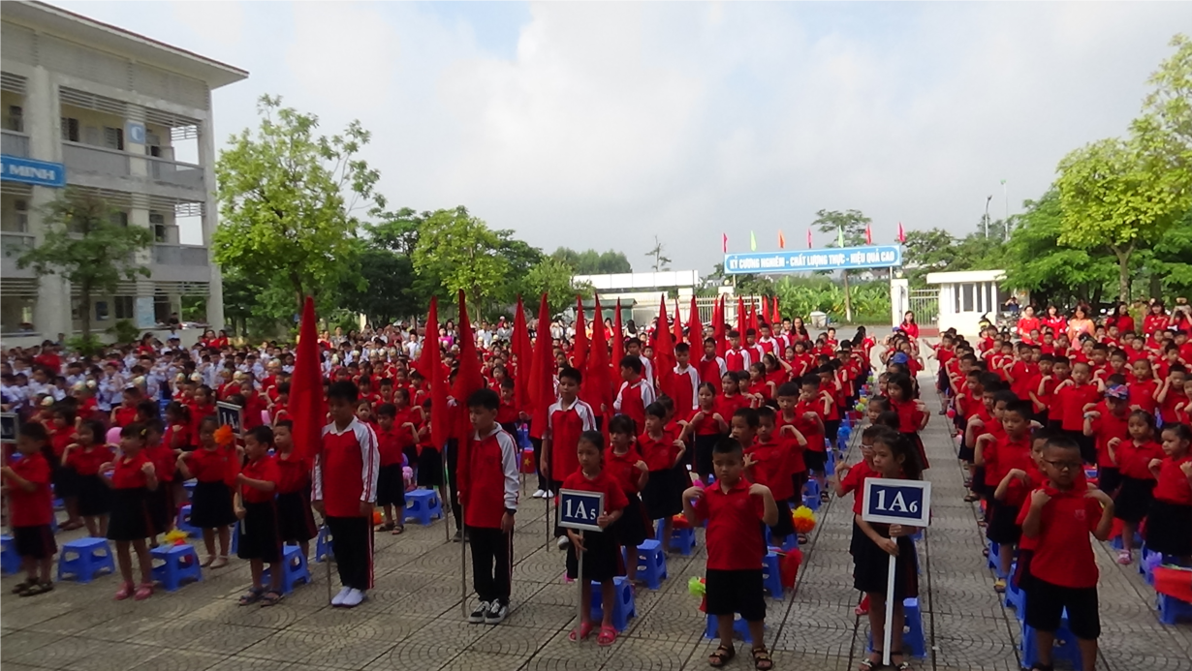
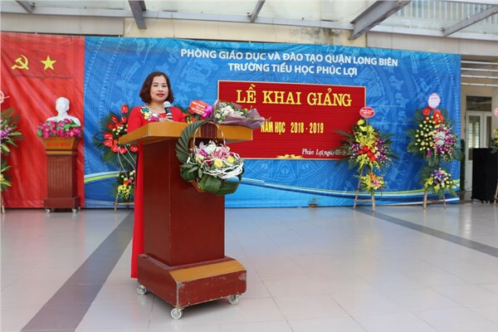

Slide 8
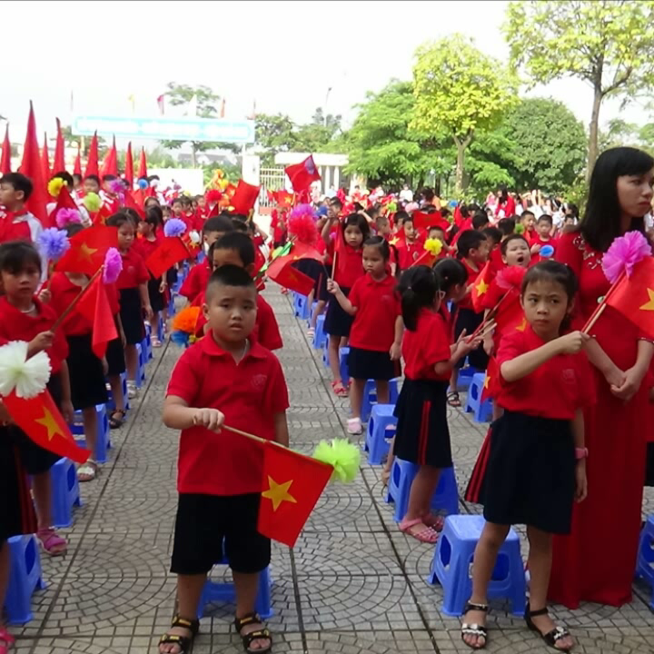

Slide 10
Nội dung:
Bài văn là những kỉ niệm
đẹp đẽ của nhà văn
Thanh Tịnh về buổi
đầu đi học .

Slide 11
Hằng năm, cứ vào cuối thu, lá ngoài đường rụng nhiều, lòng tôi lại náo nức những kỉ niệm mơn man của buổi tựu trường. Tôi quên thế nào được những cảm giác trong sáng ấy nảy nở trong lòng tôi như mấy cánh hoa tươi mỉm cười giữa bầu trời quang đãng.

Slide 12
Luyện đọc
Hằng năm, cứ vào cuối thu, lá ngoài đường rụng nhiều, lòng tôi lại nao nức những kỉ niệm mơn man của buổi tựu trường. Tôi quên thế nào được những cảm giác trong sáng ấy nảy nở trong lòng tôi như mấy cánh hoa tươi mỉm cười giữa bầu trời quang đãng.

Slide 13
Đoạn 1
Thi đọc thuộc lòng
Đoạn 2
Đoạn 1
1
2
3
Đoạn 3

Slide 14
XIN CHÂN THÀNH CẢM ƠN

